Slide 1
I2C使用 AIC23数字回音实验

Slide 2
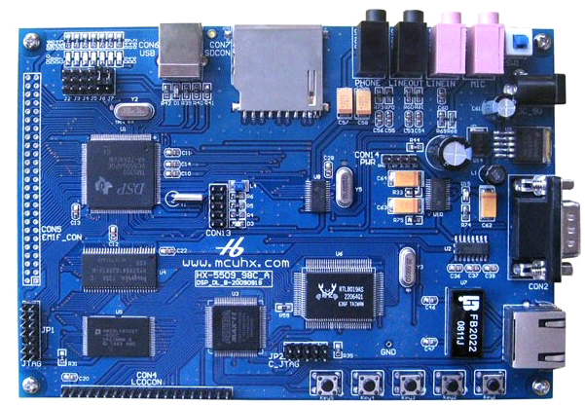
HX-5509开发板 TLV320AIC23B
TLV320AIC23B芯片 （U8）

Slide 3
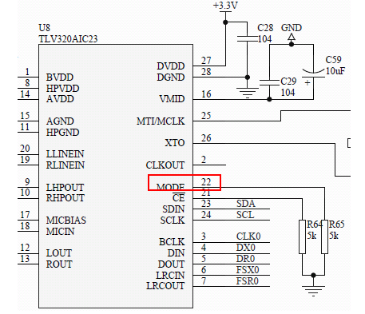
AIC23
AIC23是可编程芯片，内部有11个16位寄存器，编程设置这些寄存器可得到所需的采样频率、输入输出增益和传输数据格式等。
该控制接口有SPI和I2C两种工作模式，由芯片上的MODE引脚进行选择：MODE=0为I2C模式，MODE＝1为SPI模式。
AIC23的I2C接口地址由 引脚的状态决定， ＝0时地址为0011010， ＝1时地址为0011011。

Slide 4
I2C
I2C总线定义
I2C(Inter－Integrated Circuit)总线是一种由PHILIPS公司开发的两线式串行总线，用于连接微控制器及其外围设备
I2C总线特点
I2C总线最主要的优点是其简单性和有效性。由于接口直接在组件之上，因此I2C总线占用的空间非常小，减少了电路板的空间和芯片管脚的数量，降低了互联成本。
I2C要求从器件有一个地址

Slide 5
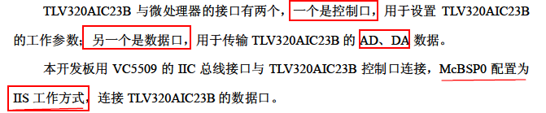
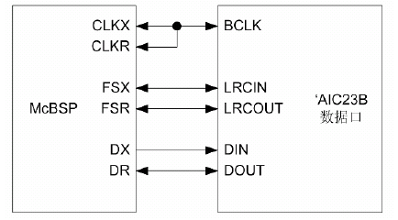
interface
光盘\DSP5509开发板\使用说明书\使用手册.pdf

Slide 6
软件编程
MCBSP寄存器配置
I2C寄存器配置
AIC23寄存器配置
数字回音编程
初始化配置：DSP 通过I 2C 总线将配置命令发送到AIC23，配置完成后AIC23 开始工作。

Slide 7
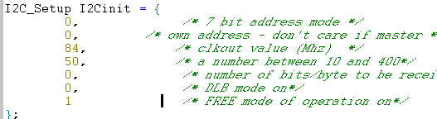
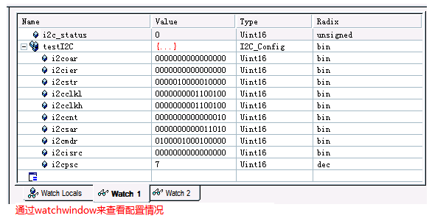
I2C 模块
定义了2个全局结构体

Slide 8
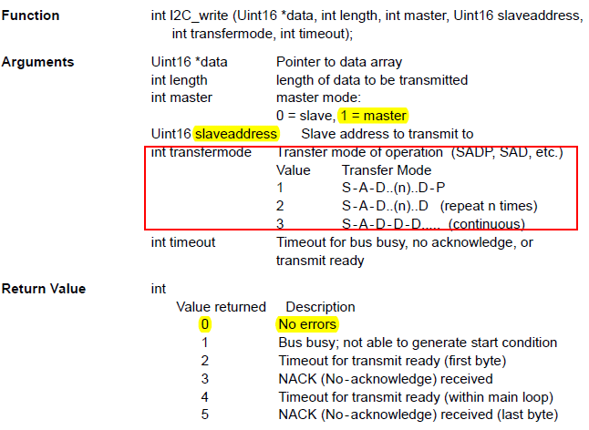
AIC23模块
I2C_write（）函数写寄存器
返回值可以查错

Slide 9
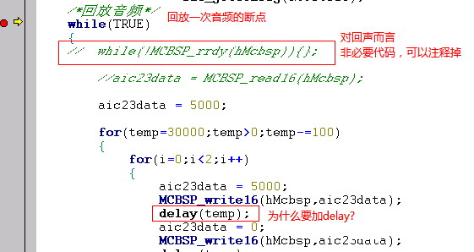
数字回声
当已知一个数字音源后，可以利用计算机的处理能力，用数字的方式通过计算模拟回声效应。简单地讲，可以在原声音流中叠加延迟一段时间后的声流，实现回声效果。当然通过复杂运算，可以计算各种效应的混响效果。如此产生的回声，我们称之为数字回声。
修改参数aic23data测试
修改参数temp测试

